Slide 1
Design de Interação Humano- Computador (IHC)
Centro Universitário Belas Artes
Análise e desenvolvimento de sistemas - EAD
Felipe Schaitel RA: 24112424
Módulo 02 - Unidade 04

Slide 2
Enunciado Atividade 04 - Unidade 04
Em IHC e UX há muitas ferramentas disponíveis, algumas conceituais ou metodológcas, outras são ferramentas de aplicação, em geral voltadas à prototipação.
As heurísticas de NIelsen servem para avaliar sistemas interativos prontos e para balizar sistemas em desenvolvimento.
A ferramenta FIGMA (figma.com) serve para criar protótipos, isto é, telas clicáveis do aplicativo.
A ideia é aplicar as heurísticas e a ferrmentas de prototipação em duas situações.
Parte 1: Escolha um aplicativo comercial e um sistema em um portal público (por exemplo, aplicativo da Uber e o sistema de cobrança de IPTU atrasado no site da prefeitura de São Paulo). Aplique as heurísticas de Nielsen nos dois sistemas apresentando na forma de slides os resultados. Cada heurística, em um slide contendo a aplicaçaõ nos dois sitemas.
Parte 2: Imagine um sistema para transferência de alunos em uma mesma faculdade de um curso a outro. O aluno pode mudar de curso mas precisa saber que disciplinas pode eliminar e quais precisará cursar. Use uma ferramenta de prototipação de telas (exemplo, FIGMA, mas naõ necessariamente) para criar uma priemira prototipação das telas.Faça as hipóteses necessárias.

Slide 3
Aplicativo comercial: MIMO

Slide 4
MIMO
---> É um aplicativo educacional de programação de linguagens Python, SQL, Typescript, Javascript, SWIFT, HTML e CSS além de ter planos de carreira como full-stack, back-end, front-end etc;
---> É como se fosse um “Duolingo” mas de programação. Primeiro contextualiza e em seguida tem jogos de perguntas, de completar a sequência etc. Além de ter sistema de fase, de contagem de vida, desafios práticos, possibilidade de compartilhar seus projetos, adicionar amigos, recompensas como medalha, liga, ranking e pontos de experiência;
---> O aplicativo é pago (plano mensal ou anual) mas possui muitos recursos gratuitos;
---> Mimo fornece certificados de conclusão;
---> O aplicativo tem aprendizado fácil, intuitivo, possui menus objetivos, suporte e navegação fluída.

Slide 5

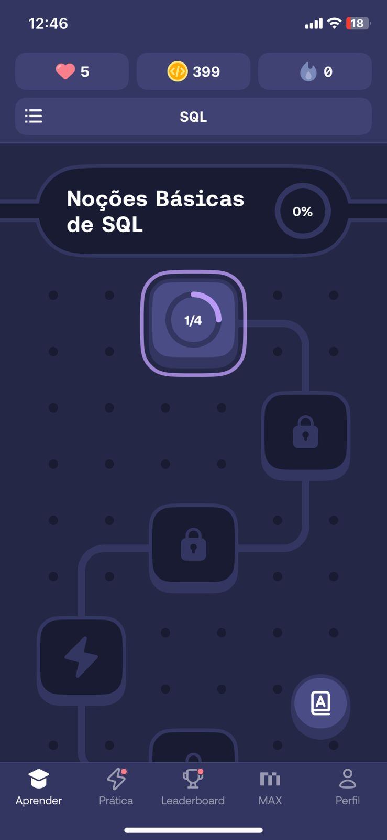
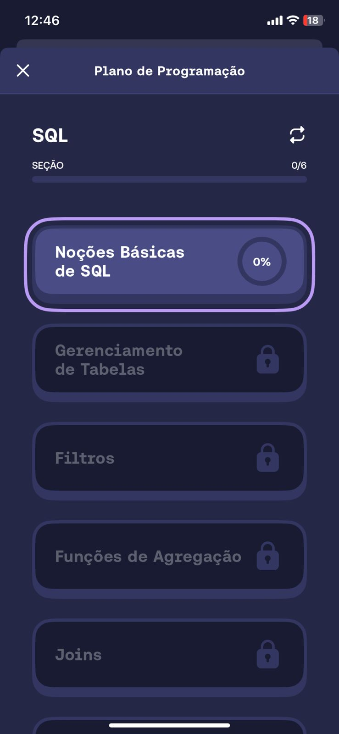
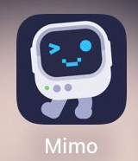

Slide 6
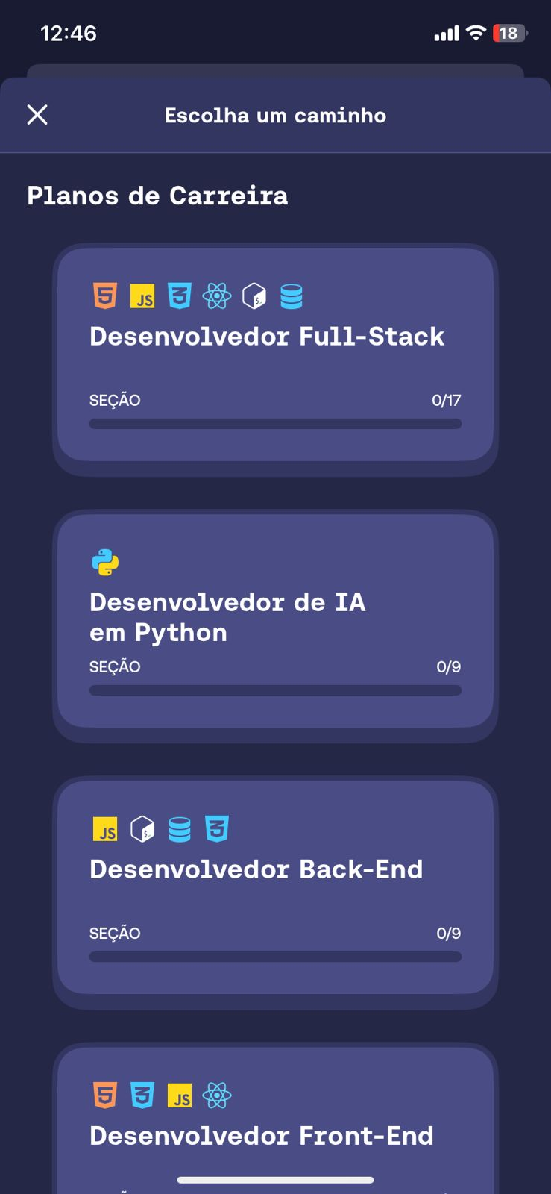
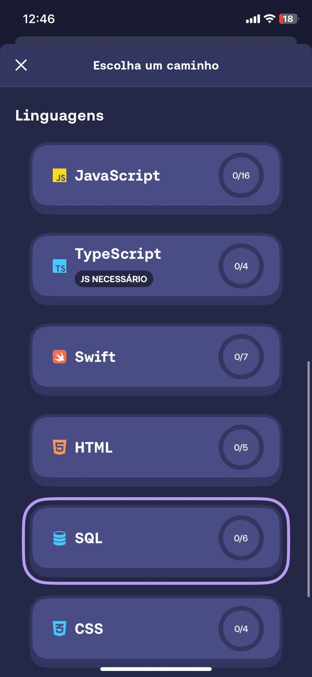
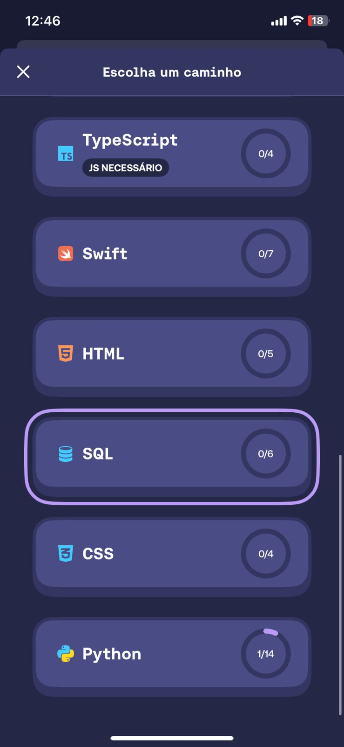

Slide 7
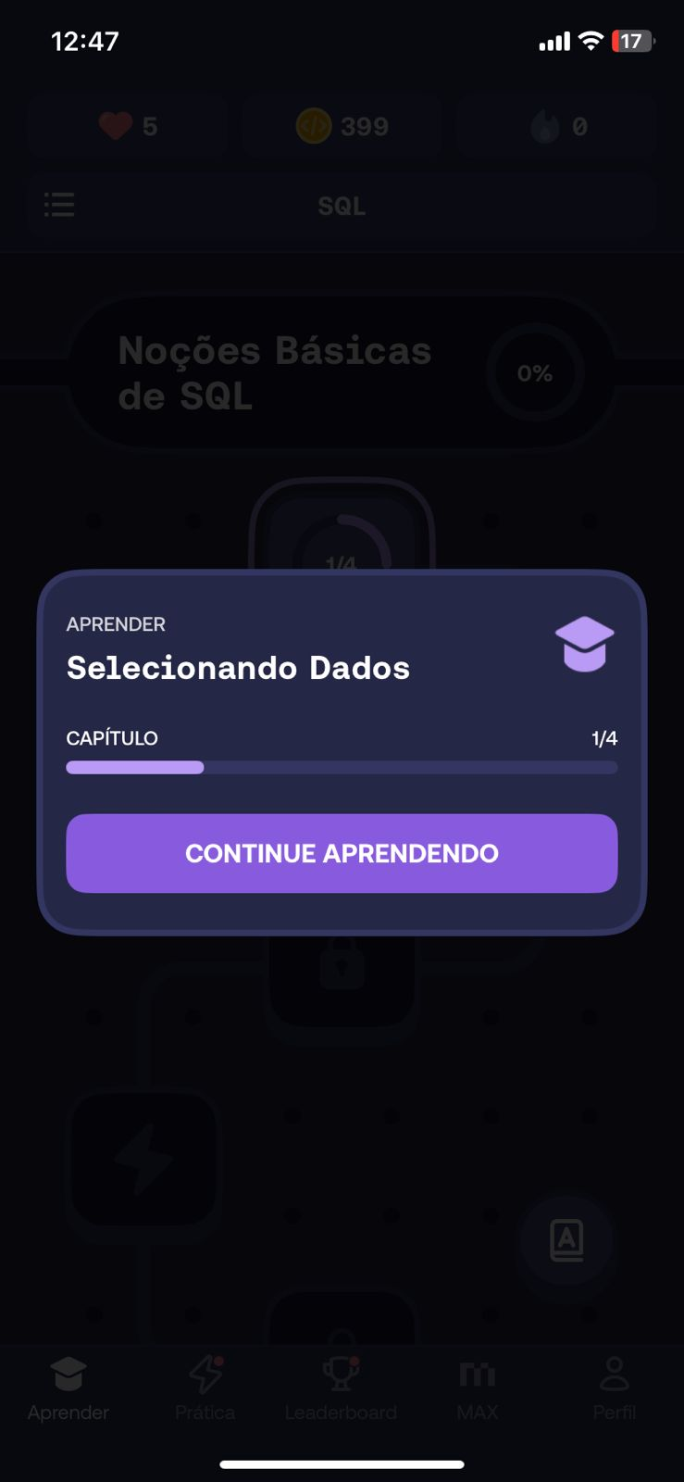
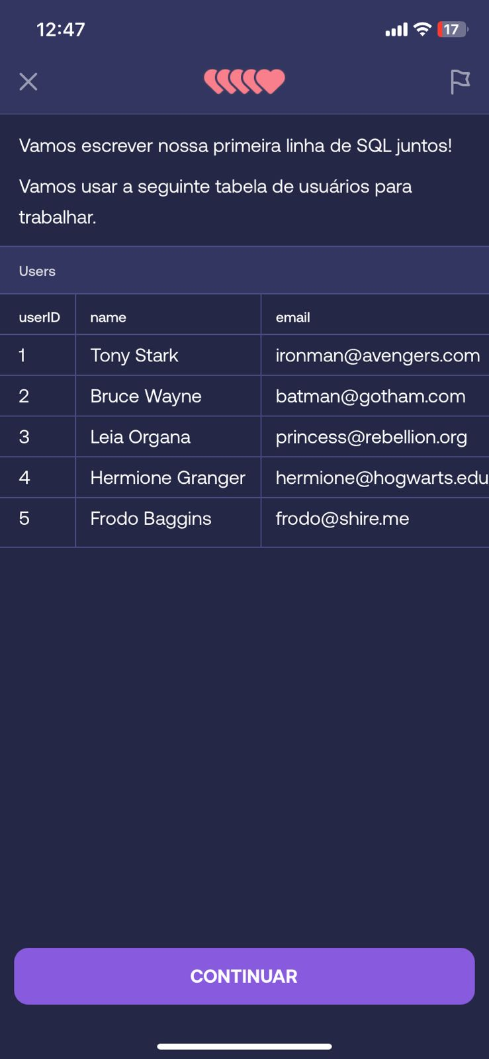
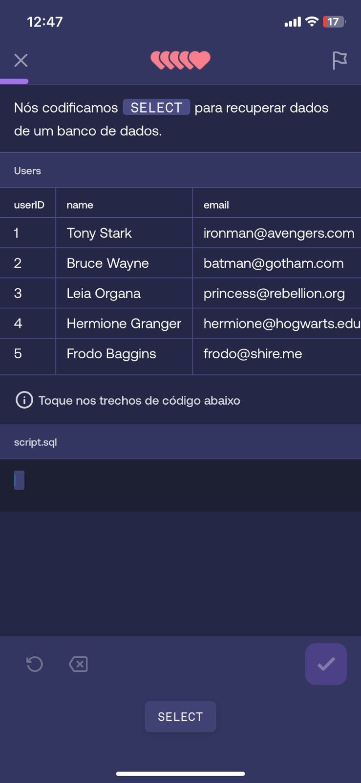

Slide 8
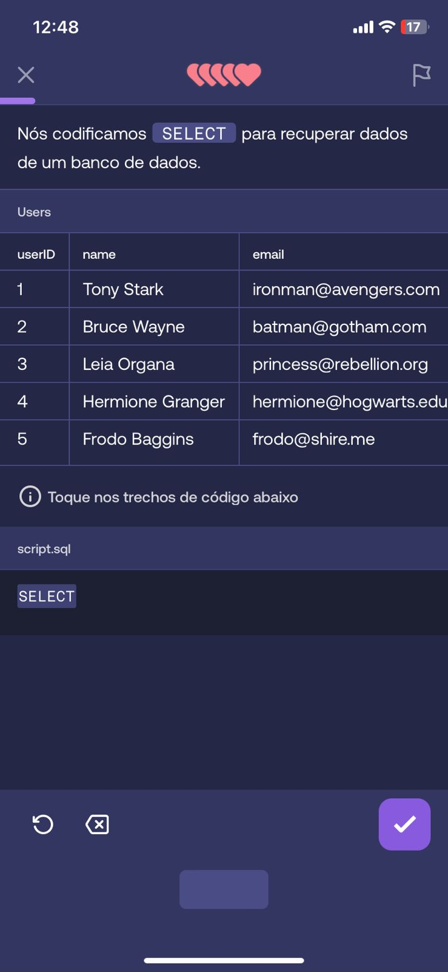
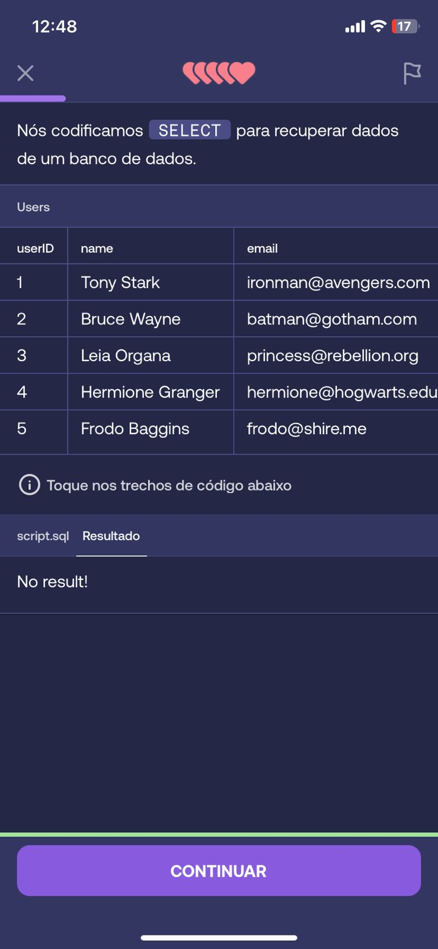
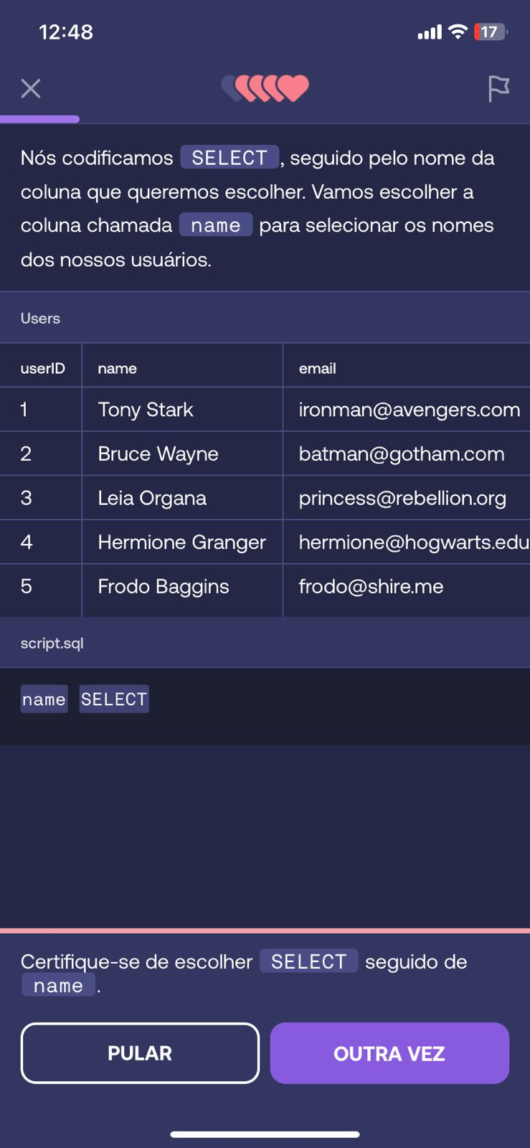

Slide 9
MIMO e a Heurística de Nielsen:
---> Visibilidade do status do sistema: A aplicação fornece feedback constante dos acertos, erros, fase, experiência e recompensas para o usuário;
---> Correspondência entre o sistema e o Mundo real: Uso de linguagem natural, didática e objetiva. A gameficação ajuda a criar relação entre os conteúdos com o estado de estar jogando assim gerando correspondência com o mundo real. Outra correspondência é no uso de exemplos advindos da cultura pop- geek para os exercícios. O sistema de jogos como assinalar, perguntas e respostas são formatos já conhecidos facilitando o fluxo do uso do aplicativo pelo usuário;
---> Controle e Liberdade para o usuário: Não é possível de voltar uma fase depois de concluída. Mas tem a opção de cancelar e fazer mais tarde. Também é possível de refazer a sua resposta antes de enviar;

Slide 10
MIMO e a Heurística de Nielsen:
---> Consistência e padrões: O sistema possuí padrões e convenções estabaelecidos. Ajudando o usuário a se familiarizar com o sistema e facilitando o aprendizado;
---> Prevenção de erros: O aplicativo possui um sistema de suporte além de tutoriais;
---> Reconhecimento ao invés de memorização: as funcionalidades estão claras no aplicativo. Utiliza de símbolos padronizados de outros aplicativos (como os 3 traços horizontais para sinalizar o Menu). O usuário ao ver a interface é capaz de reconhecer e utilizar com facilidade. Apenas baixar e utilizar assim como o Uber;
---> Flexibilidade e eficiência de uso: As telas cumprem bem seus objetivos de maneira objetiva pelos quais foram projetadas;

Slide 11
MIMO e a Heurística de Nielsen:
---> Estética e design minimalista: O nível de abstração das funcionalidades é bom. Possui o que é necessário;
---> Ajuda o usuário a reconhecer, diagnosticar e se recuperar de erros: Até hoje não presenciei uma situação de erro. Entretanto, existe suporte para tratamento de situações como essas;
---> Ajuda e documentação: Existem tutoriais que apoiam o usuário.

Slide 12
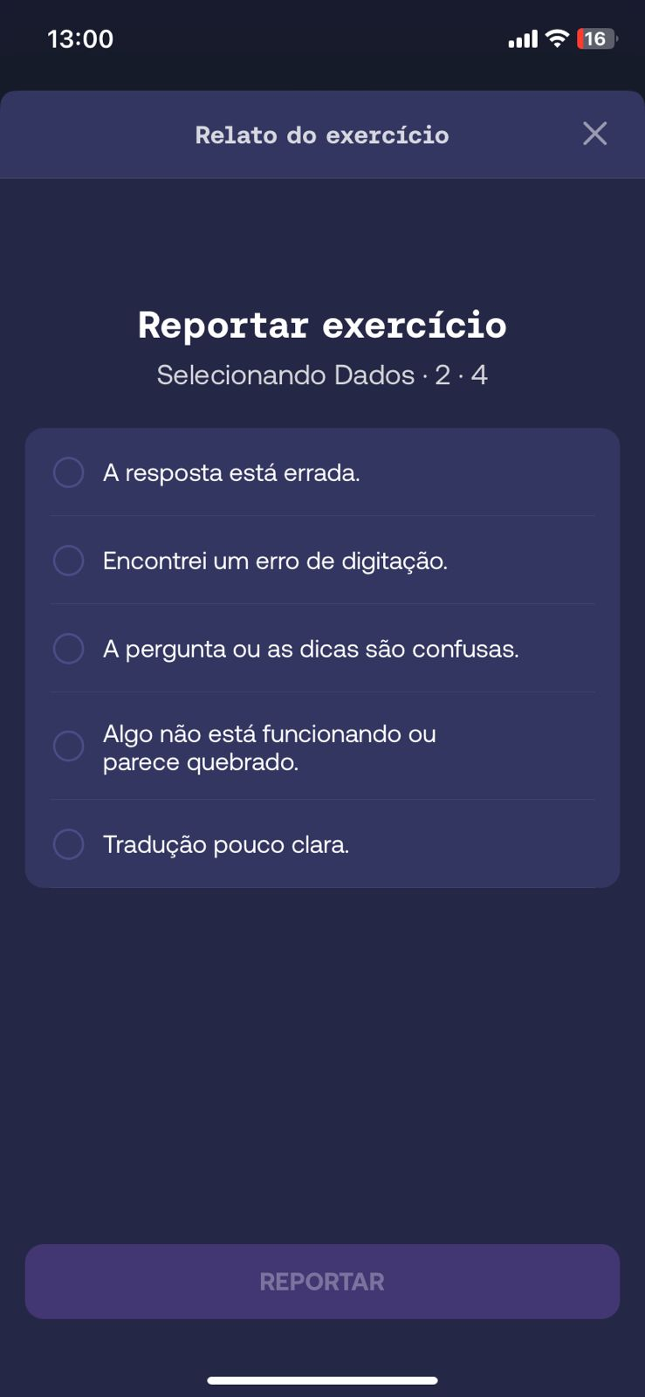

Slide 13
Considerações finais MIMO:
---> Apesar de ter plano de pagamento, eu utilizo a versão gratuita pois as funcionalidades abertas são muitas. Em quase 6 meses de uso até agora não apareceu a necessidade de ter que efetuar a assinatura. Consigo transitar e trocar entre os caminhos das linguagens sem limite de atividades ou de conteúdo. Apesar dos anúncios mas, são rápidos. É compreensível pois, o aplicativo comunica que é necessário para poder dar continuidade ao Mimo gratuito;
---> Percebo que ter aprendido sobre pseudocódigo, teste de mesa e as experiências no Mimo estão ajudando o meu processo de ensino-aprendizagem no curso e na área de análise e desenvolvimento de sistemas.

Slide 14
Sistema do PROCON
Florianópolis
Portal da Prefeitura Municipal

Slide 15
PROCON (FLN):
---> Conhecido como Programa de Proteção e Defesa do Consumidor é um órgão administrativo que atua como ouvidoria, fiscaliza o mercado, media conflitos, aplica sanções, recebe reclamações e garante que as leis de proteção do consumidor sejam cumpridas;
---> Para acessar o Procon municipal de florianópolis pode ser através do site da prefeitura. Apesar deste campo não estar totalmente localizado na “Zona F”, tem destaque e é fácil para localizar.

Slide 16
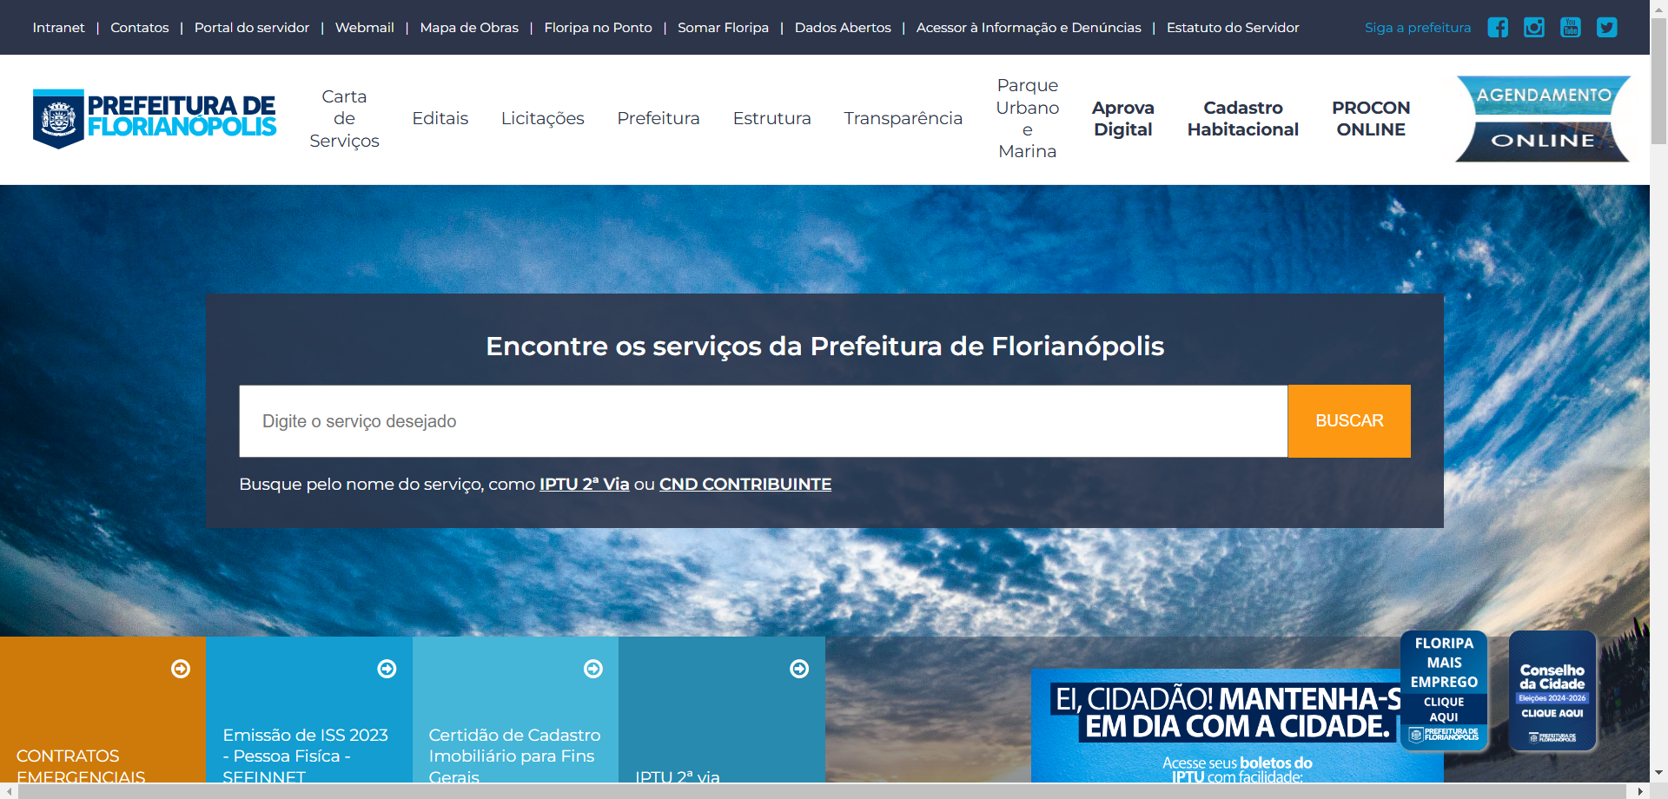

Slide 17
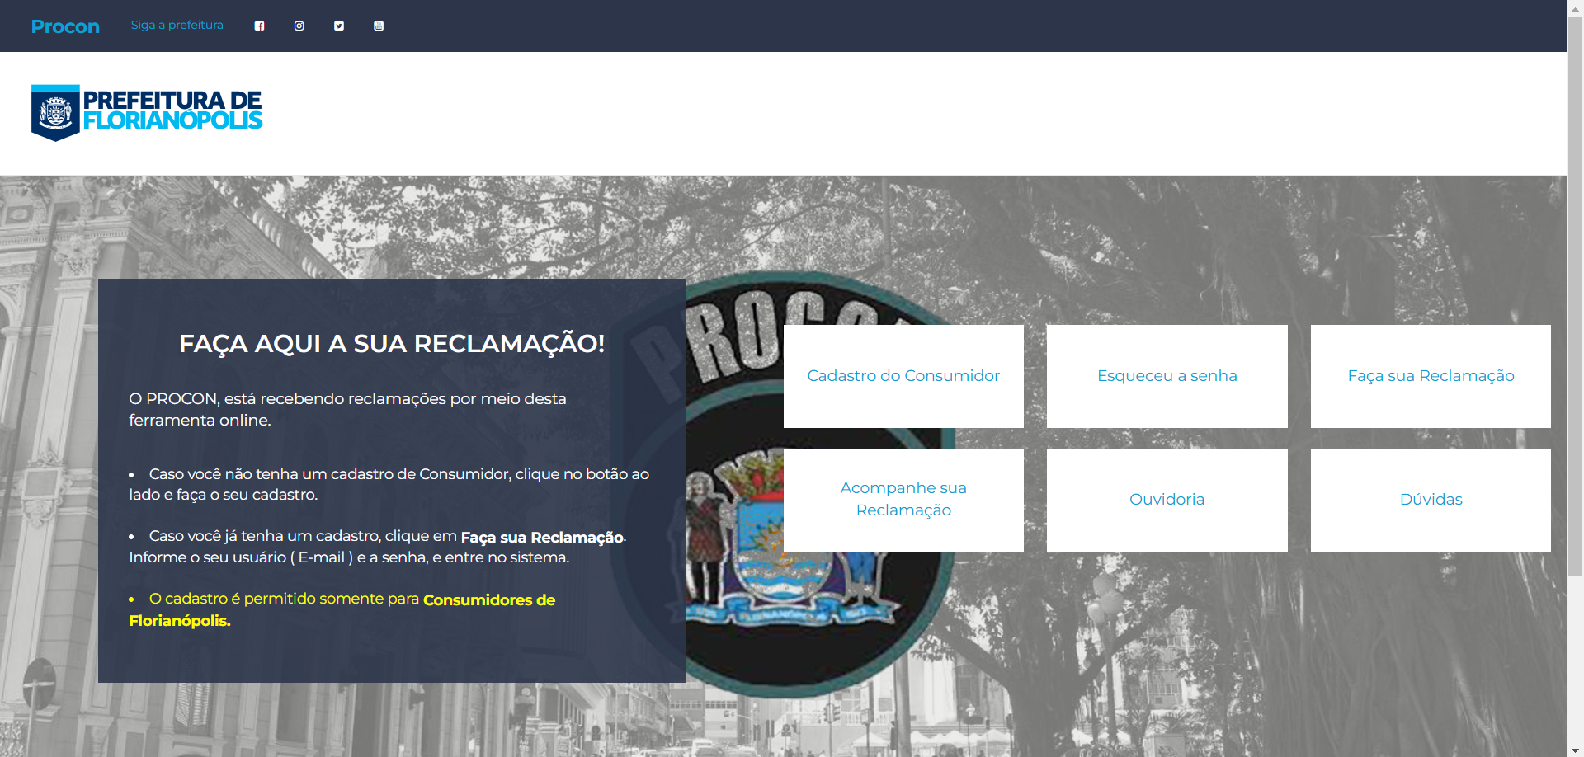

Slide 18
PROCON (FLN) e a Heurística de Nielsen:
---> Visibilidade do status do sistema: A aplicação fornece feedback através do e-mail. As burocracias e o contato via e-mail podem causar a sensação de demora no feedback para o usuário. Existe a opção de acompanhar a sua reclamação também como feedback;
---> Correspondência entre o sistema e o Mundo real: Uso de linguagem natural, didática e objetiva.
---> Controle e Liberdade para o usuário: Não localizei um espaço para cancelamentos ou para desfazer ações;

Slide 19
PROCON (FLN) e a Heurística de Nielsen:
---> Consistência e padrões: No site do procon fln é diferente do site do procon SC sendo assim, não há um padrão;
---> Prevenção de erros: O sistema apresenta espaço para suporte mas, poderia ser incluído FAQ (perguntas frequentes) e um tutorial;
---> Reconhecimento ao invés de memorização:
---> Flexibilidade e eficiência de uso: As telas cumprem bem seus objetivos de maneira objetiva pelos quais foram projetada;

Slide 20
PROCON (FLN) e a Heurística de Nielsen:
---> Estética e design minimalista: O nível de abstração das funcionalidades é razoavel. Possui o que é necessário mas poderia ter mais opções como FAQ, cancelamentos etc;
---> Ajuda o usuário a reconhecer, diagnosticar e se recuperar de erros: Já utilizei para reclamar sobre ligações indesejadas de empresas e resolveu. Possui o espaço “Duvidas?” que abre uma caixa para o usuário descrever e entrar em contato para resolução da sua dúvida. Poderia ter FAQ e tutorial;
---> Ajuda e documentação: Fornece o que foi feito via email.

Slide 21
Protótipo de Sistema para transferência de curso interna:

Slide 22
